Slide 1
NOTAS CIENTÍFICAS

Slide 2
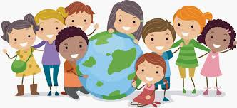
DIVERSIDAD CULTURAL
es un principio que reconoce y legitima las diferencias culturales entre diversos grupos humanos, así como la existencia, convivencia e interacción entre diferentes culturas dentro de un mismo espacio geográfico.
A través de la diversidad cultural se pueden apreciar las diferentes expresiones culturales propias de un pueblo, país o región que, a su vez, han sido modificadas o afectadas por las expresiones culturales provenientes de otros territorios gracias a diversos factores.
ACTIVIDAD PARA LA EXPLICACIÒN AL NIÑO.
Pregúntele a su hija o hijo qué tipo de trabajos se realizan en su localidad. Apóyela (o) y mencione algunos. Pídale que trate de decirle qué se hace en cada uno. Enseguida pregúntele: ¿En que trabajamos nosotros? ¿Qué utilizamos para hacer nuestro trabajo? ¿Cómo beneficiamos con nuestra trabajo a la comunidad? Puede explicar que son productos que se consumen, que ayuda a la alimentación, al transporte de bienes, es decir, cómo el trabajo tiene un impacto positivo en la localidad donde viven

Slide 3
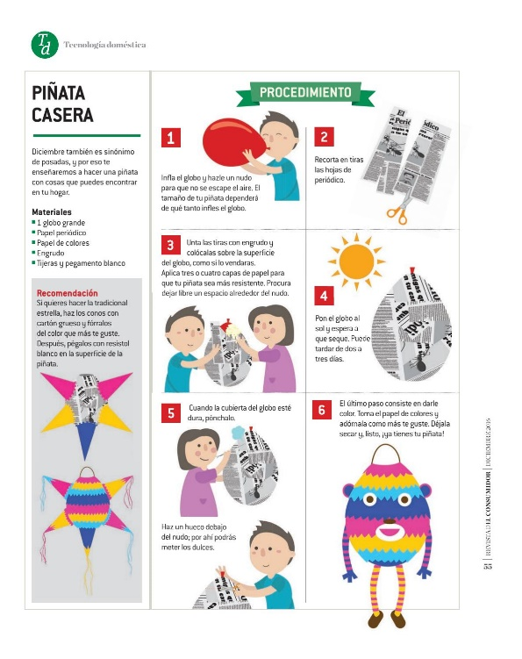
INSTRUCTIVO
Los textos instructivos tienen como propósito dirigir las acciones del lector. Muestran pasos a seguir, materiales y como lo dice su propio nombre: instruyen en alguna actividad. Generalmente se aplican para resolver problemas de la vida cotidiana, por ejemplo: cómo utilizar un televisor, como armar un juguete, cómo cocinar algún alimento, cómo instalar una computadora, cómo pintar un cuarto, etc.
El texto instructivo suele describir la lista de elementos necesarios para realizar la tarea correspondiente y, por supuesto los pasos a seguir en el procedimiento.
ACTIVIDAD PARA LA EXPLICACIÒN AL NIÑO.
Instructivo para piñata: Observa las imágenes, recorta y va pegando siguiendo el orden correcto para armar una piñata, escribe a un lado de cada imagen los pasos a seguir. Utiliza los materiales para ir realizando con ayuda de su instructivo la piñata, con apoyo de su mama.

Slide 4
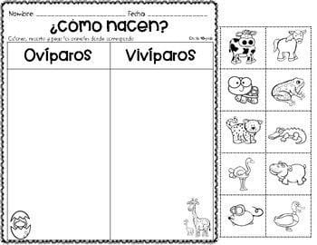
ANIMALES OVIPAROS
Se denomina animales ovíparos a todos aquellos cuyas hembras ponen huevos, así como los reptiles, los anfibios y las aves.
ANIMALES VIVIPAROS
Son aquellos que se caracterizan por desarrollar el embrión dentro del vientre de la madre. Por ejemplo: conejo, perro, caballo.
ACTIVIDAD PARA LA EXPLICACIÒN AL NIÑO.
Platique con su hija (o) sobre los animales que hay en su localidad. Después pregúntele: ¿Nacen igual los caballos y los pollos? ¿Has visto cómo nace un caballo, un becerro o un perrito? Coméntele que, así como la yegua traía a su hijo dentro de ella, los animales que nacen de la barriga de su madre se llaman vivíparos y los que nacen de un huevo se llaman ovíparos. Pídale que le mencione otro animal que nace del huevo y otro que nace del vientre de un animal.

